Slide 1

Buffon's needle problem
布冯投针
https://www.youtube.com/@code2explore
https://www.github.com/yxqyml/Code-to-Explore
rexyan@gmail.com

Slide 2
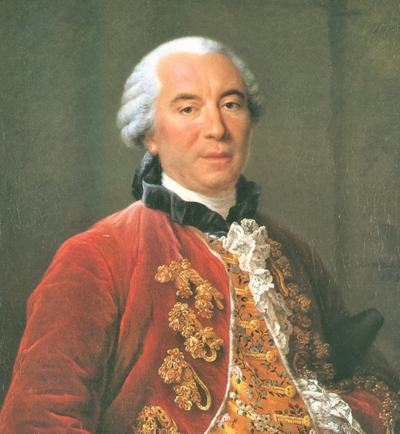
0
Problem description
问题的描述
乔治·路易斯·勒克莱尔（后因继承关系，改姓德·布冯） —— 十八世纪法国博物学家、作家。少年时期就爱好自然科学，特别是数学。布冯伯爵对数学的第一个重大贡献是他的书《在法兰西的大街上》（ Sur le jeu de franc-carreau），在书中他将微积分技术应用到概率理论中。布冯针的著名问题就是以他的名字命名的。问题的描述：在一个以平行且等距木纹铺成的地板上，随意抛一支长度比木纹之间距离小的针，求针和其中一条木纹相交的概率。根据此概率，布冯提出的一种计算圆周率的方法——随机投针法。
In mathematics, Buffon's needle problem is a question first posed in the 18th century by Georges-Louis Leclerc, Comte de Buffon: Suppose we have a floor made of parallel strips of wood, each the same width, and we drop a needle onto the floor. What is the probability that the needle will lie across a line between two strips?
布冯（法国博物学家，作家 1707～1788）

Slide 3

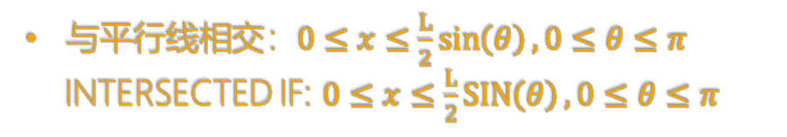

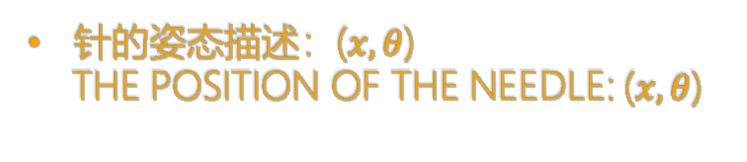
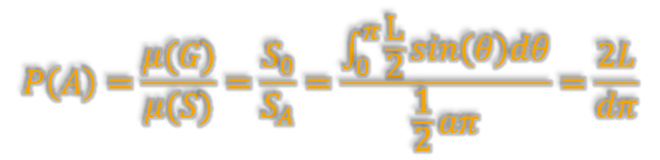


1
SOLUTION
解法
针与平行线相交的概率：
The probability of intersection:
$$P\left(A\right)=\frac{μ(G)}{μ(S)}=\frac{S_{0}}{S_{A}}=\frac{\int_{0}^{π}{\frac{l}{2}sin\left(θ\right)dθ}}{\frac{1}{2}aπ}=\frac{2L}{dπ}$$
d
L
M
x
$$d/2$$
$$θ$$
针的姿态描述：($x, θ$)
The Position of the needle: ($x, θ$)
$$0$$
$$π$$
与$平行线相交：0≤x≤\frac{L}{2}\sin\left(θ\right), 0≤θ≤π$
Intersected IF: $0≤x≤\frac{L}{2}\sin\left(θ\right), 0≤θ≤π$
https://www.youtube.com/@code2explore
https://www.github.com/yxqyml/Code-to-Explore
rexyan@gmail.com

Slide 4
NOW, CODING WITH ME TO EXPLORE…
https://www.youtube.com/@code2explore
https://www.github.com/yxqyml/Code-to-Explore
rexyan@gmail.com

